Slide 1
Secure

Slide 2
摘要算法（MD系列、SHA系列）
对称加密算法（DES、AES、Blowfish ）
非对称加密算法（RSA、DSA、DH ）
数字证书
HTTPS

Slide 3
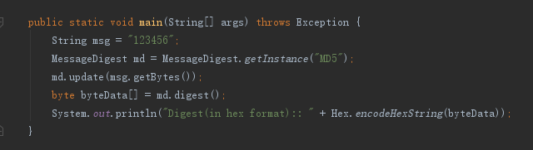
MD5

Slide 4
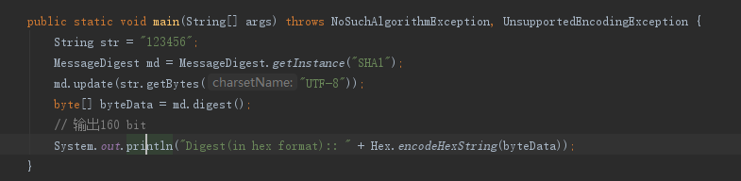
SHA1 Secure Hash Algorithm 1

Slide 5
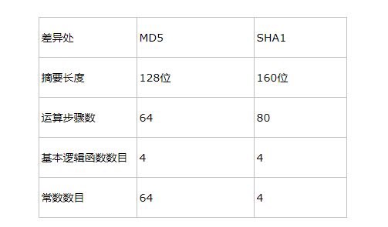
MD5比较SHA1
SHA1安全性更高
运行效率更慢

Slide 6
其他SHA
SHA-2
SHA-224
SHA-256
SHA-384
生成摘要的长度各不相同，算法一致

Slide 7
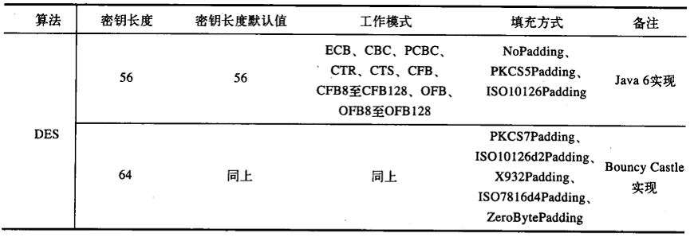
DES Data Encryption Standard
密钥长度？
工作模式？
填充模式？

Slide 8
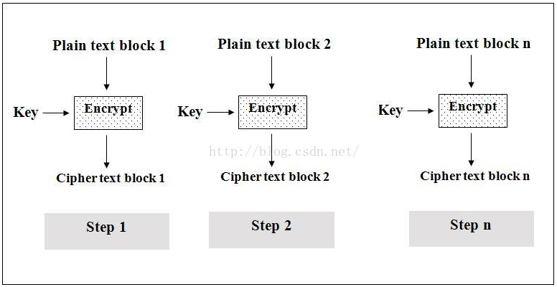
ECB模式

Slide 9
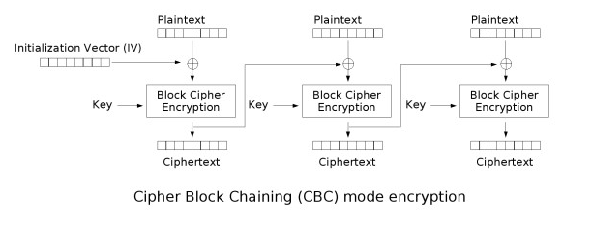
CBC模式

